Slide 1
Grudzień w Świetlicy SP 357

Slide 2
Klasa 1a

Slide 3
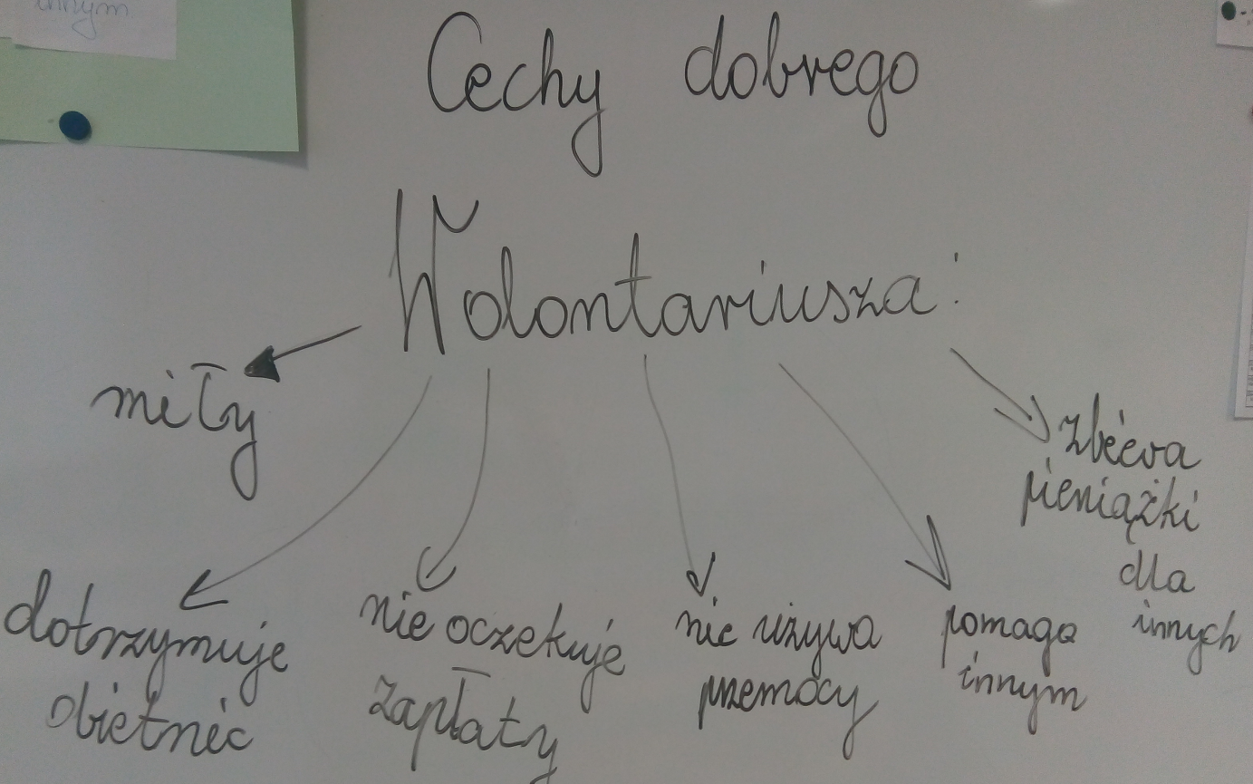
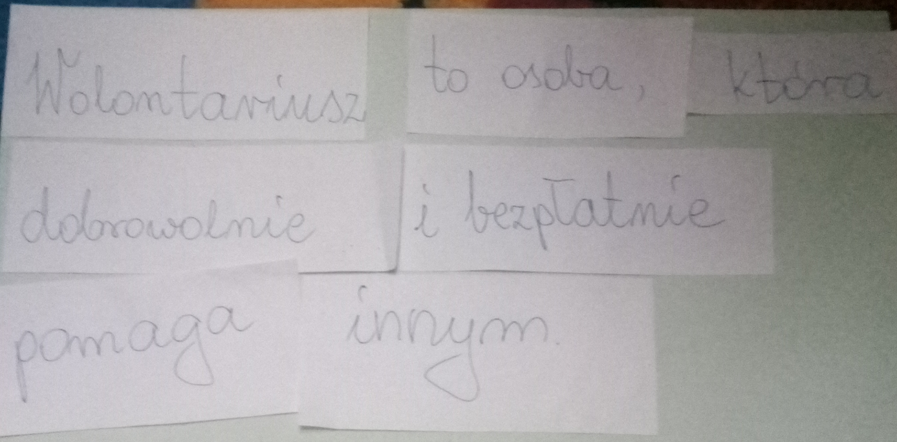
Grudniowe prace plastyczne klasy 1 a
Na początku grudnia zastanawialiśmy się kim jest Wolontariusz. Wspólnie ustaliliśmy, że…
Dobry Wolontariusz- jaki on jest zdaniem klasy 1a?

Slide 4
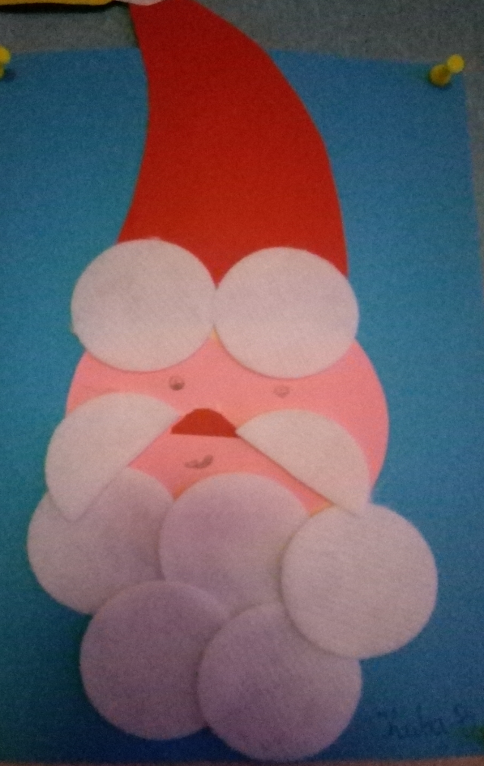
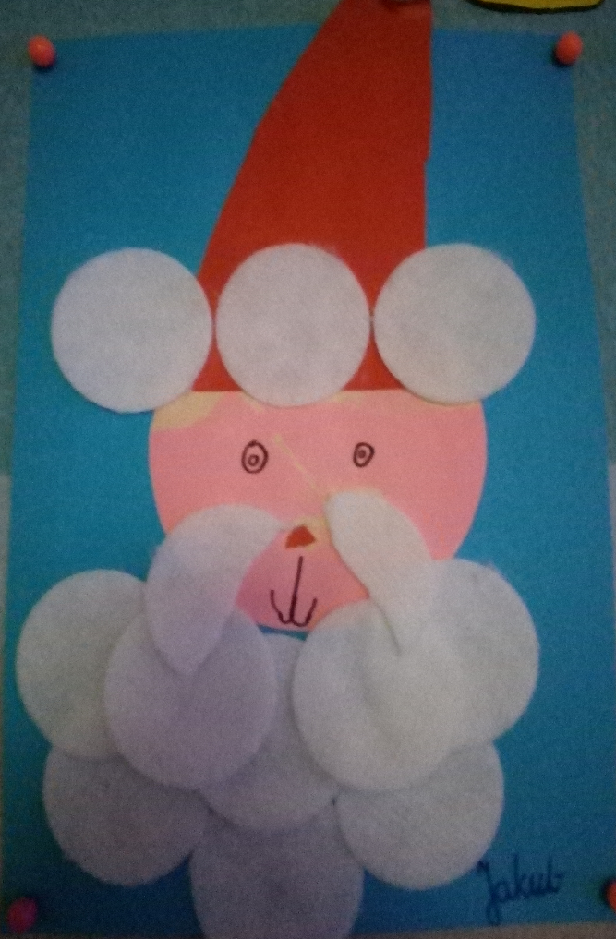
Żeby Mikołajowi było miło każdy wykonał Jego portret :)

Slide 5
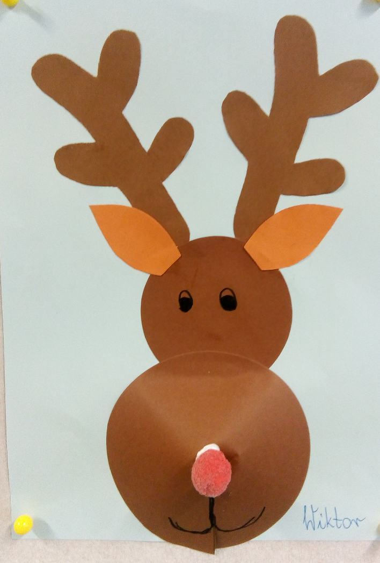
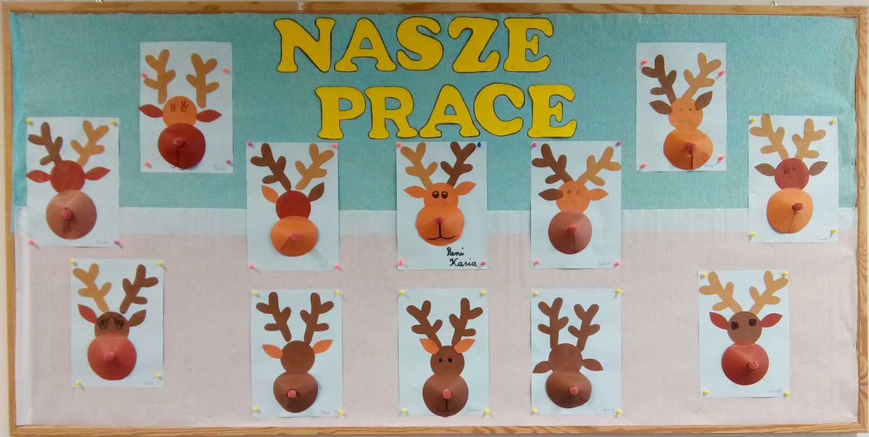
Masz, Rudolfie, lśniący nos… Bądź mi światłem w ciemną noc.

Slide 6
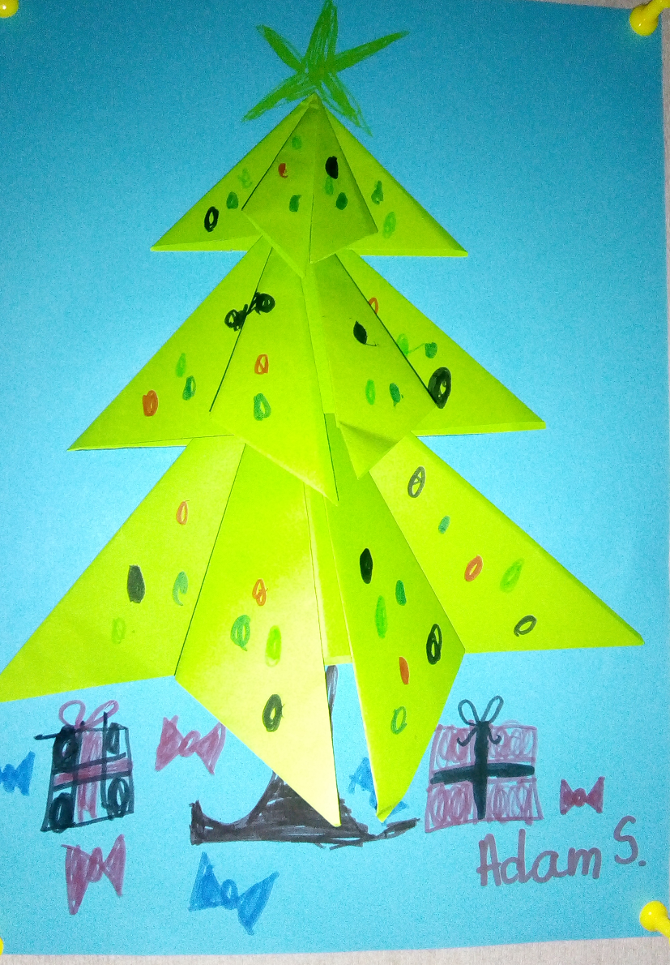
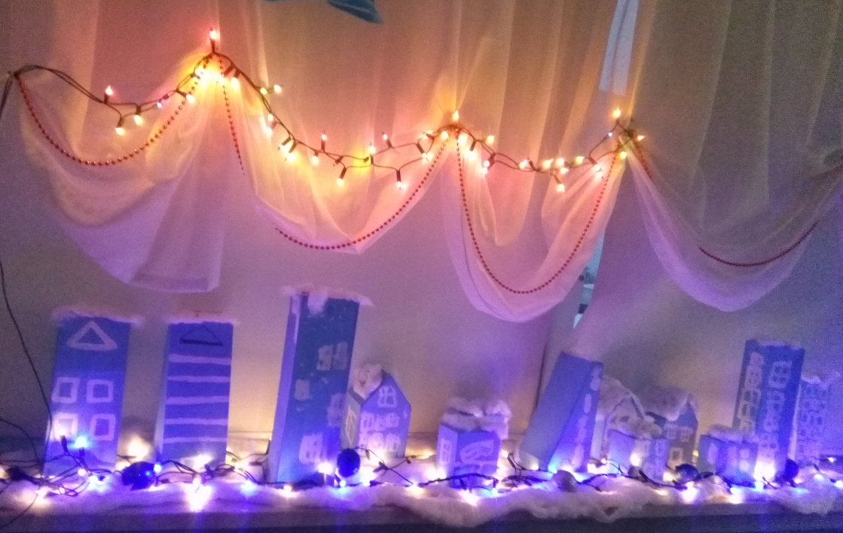
Mikołaj gdzieś nam musi zostawić prezenty.
Zimowe miasto

Slide 7
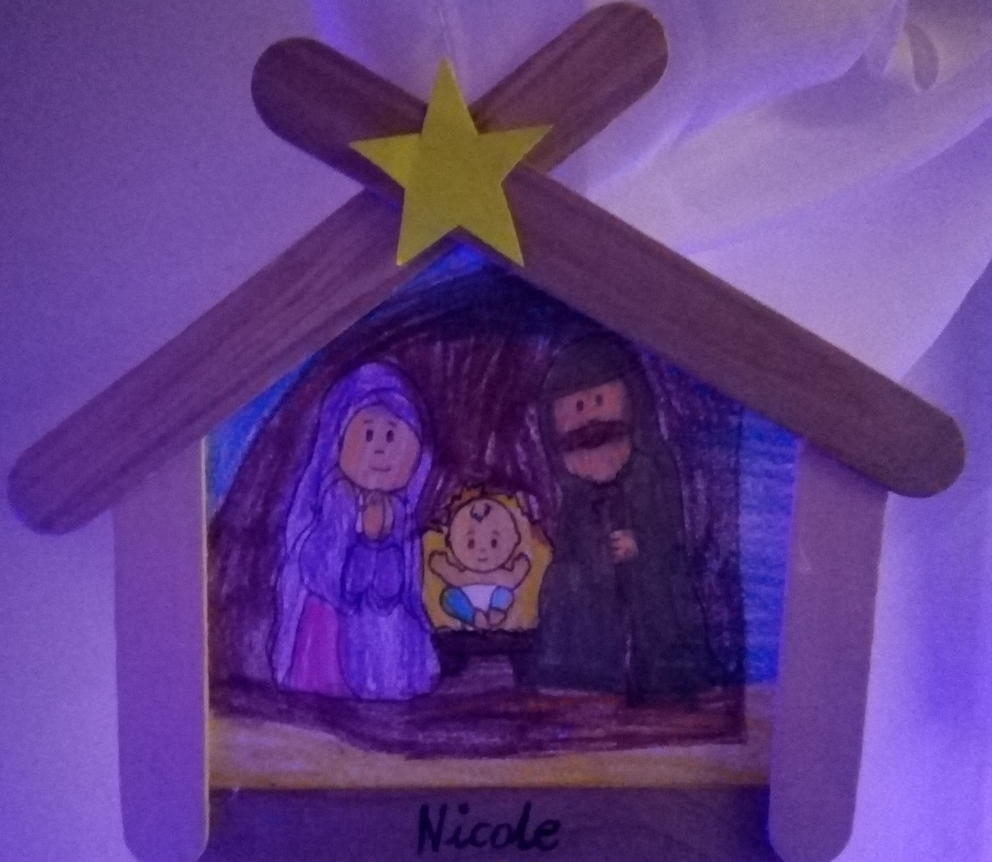
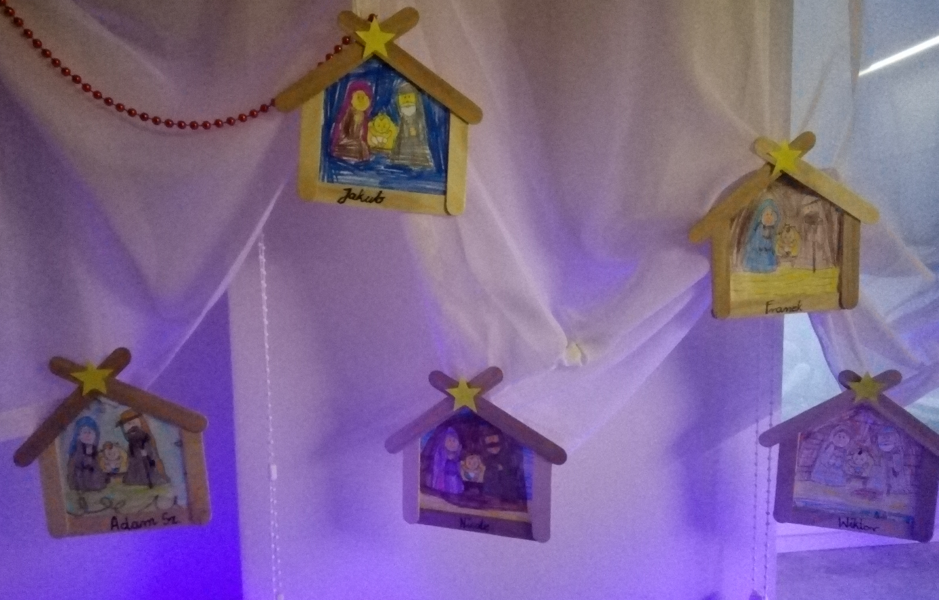
Szopki bożonarodzeniowe

Slide 8
Klasy 1b i 3p

Slide 9
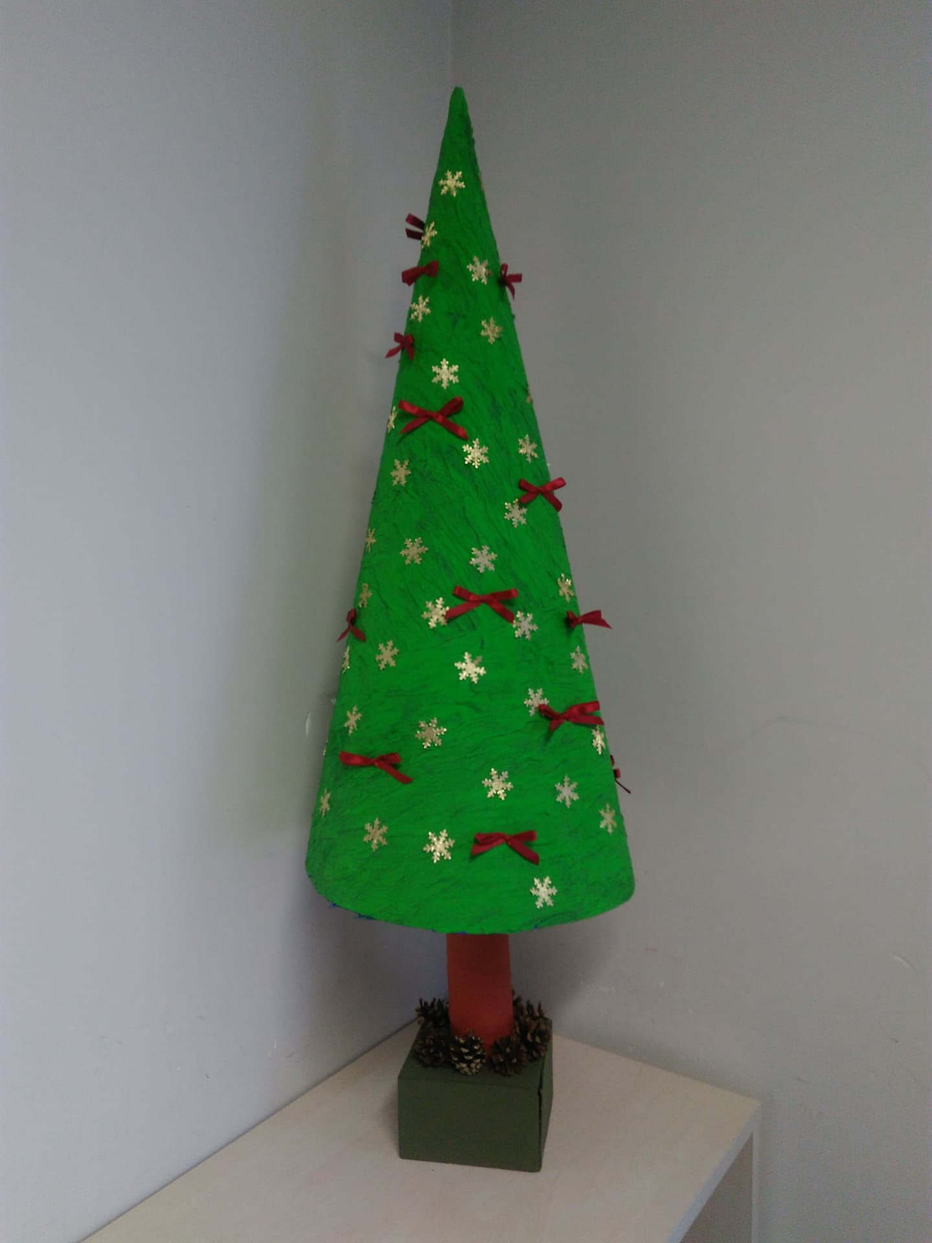
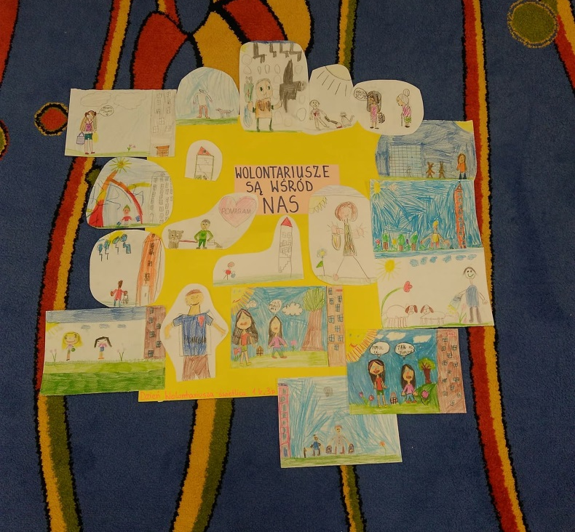
Wolontariusze są wśród nas
Tegoroczna choinka wykonana przez klasę 1b i 3p

Slide 10
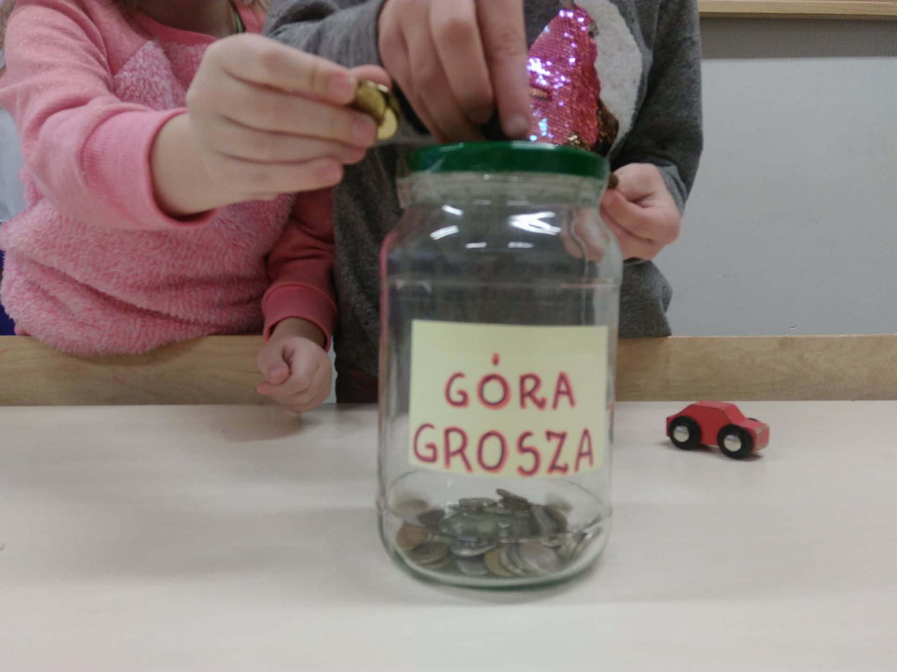
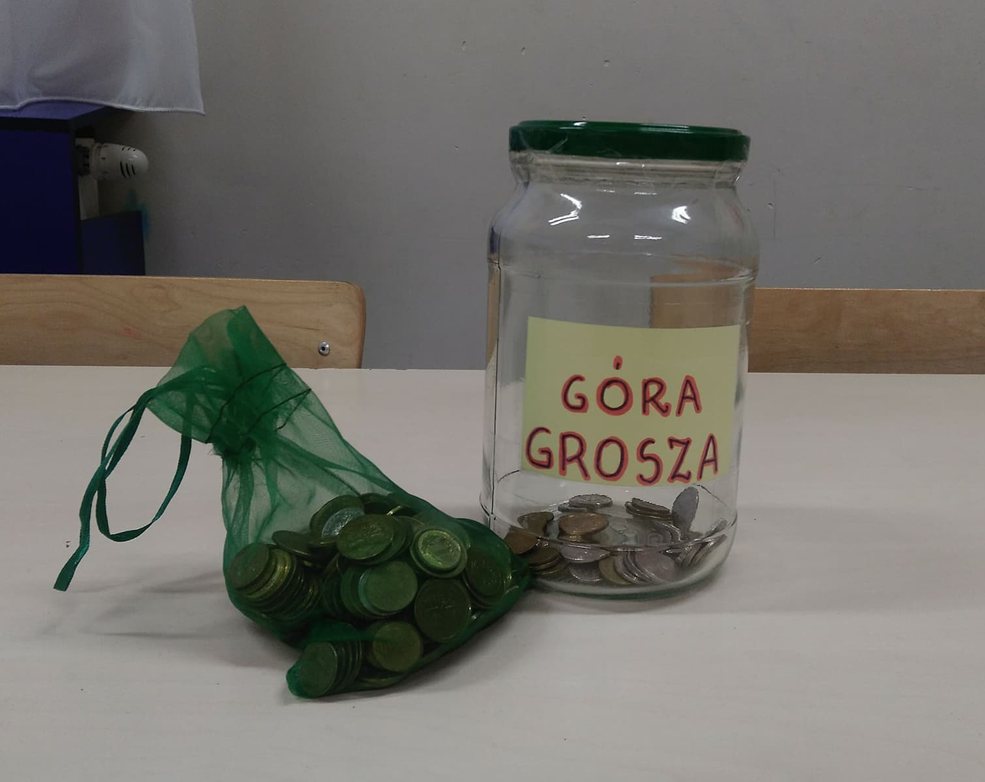
Bierzemy udział w akcji „Góra grosza”

Slide 11
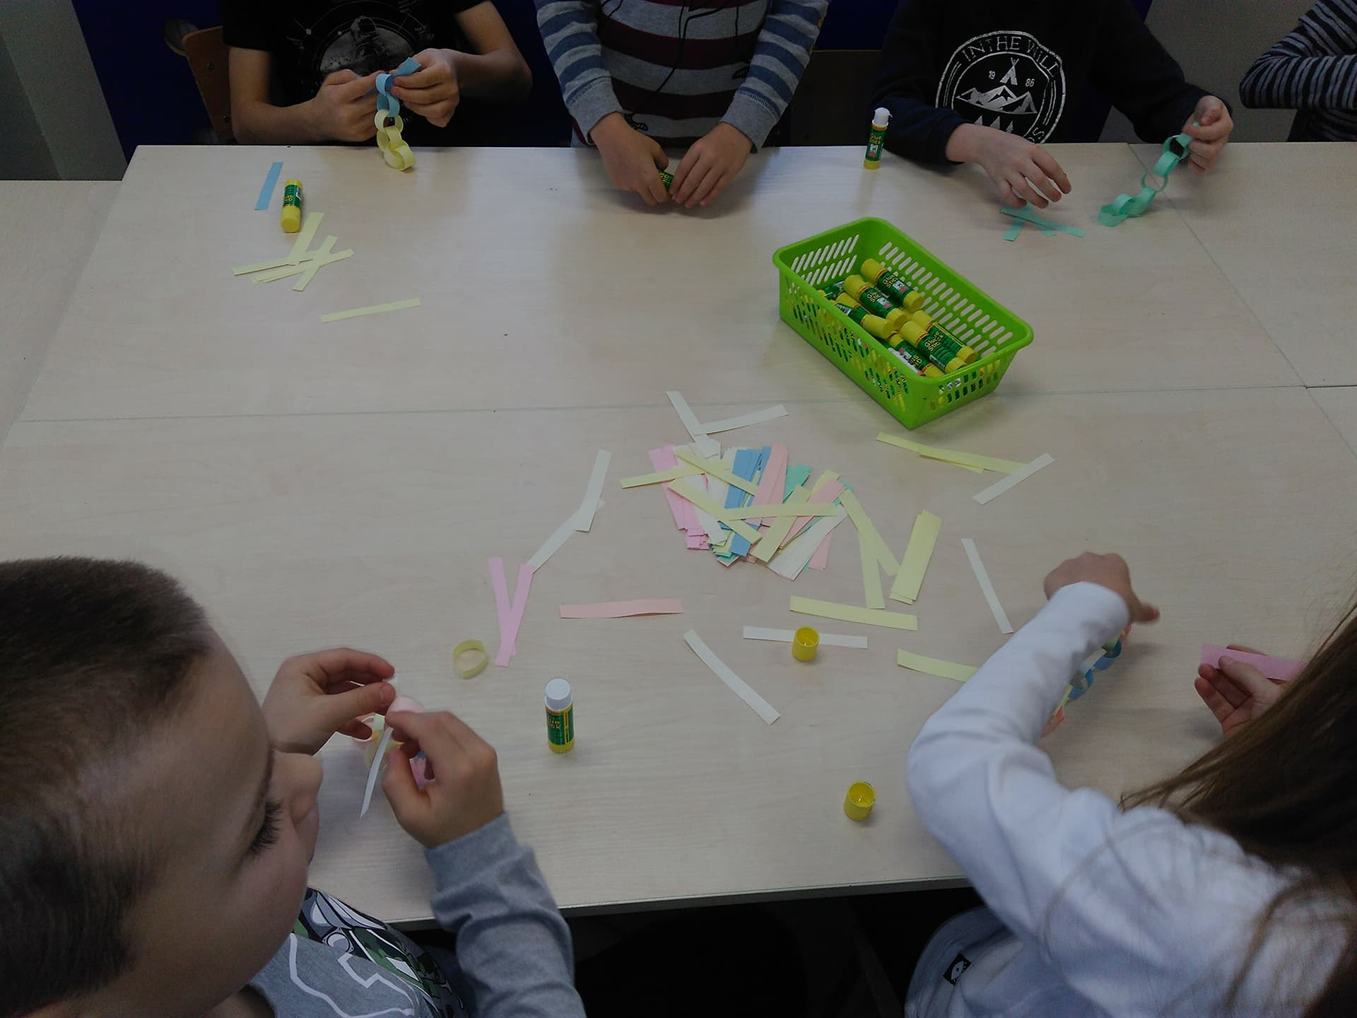
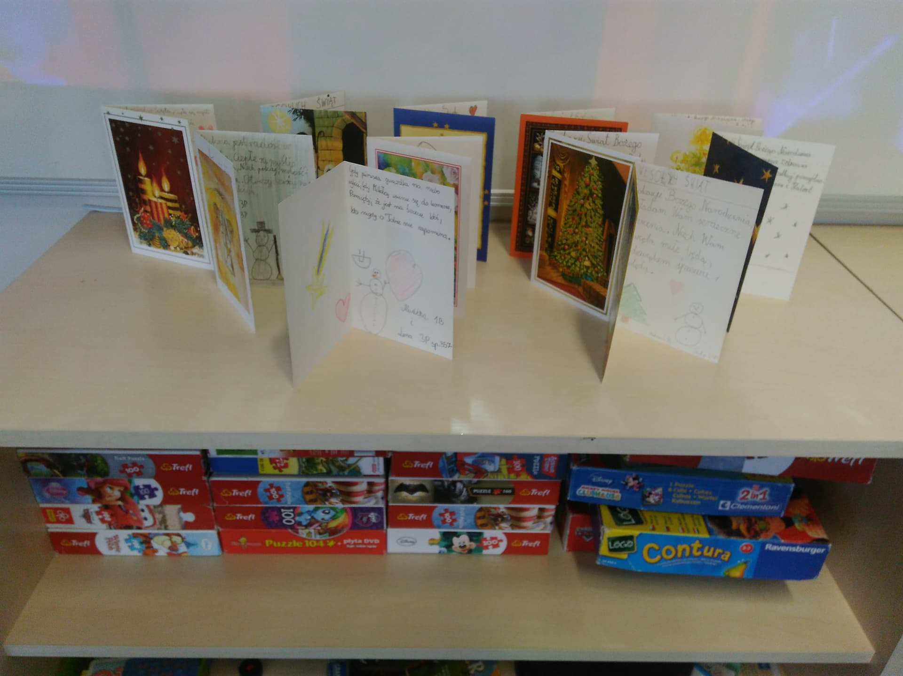
Wysyłamy kartki dla dzieci spędzających Święta Bożego Narodzenia w szpitalu
Tworzymy piękne ozdoby i łańcuchy na choinkę

Slide 12
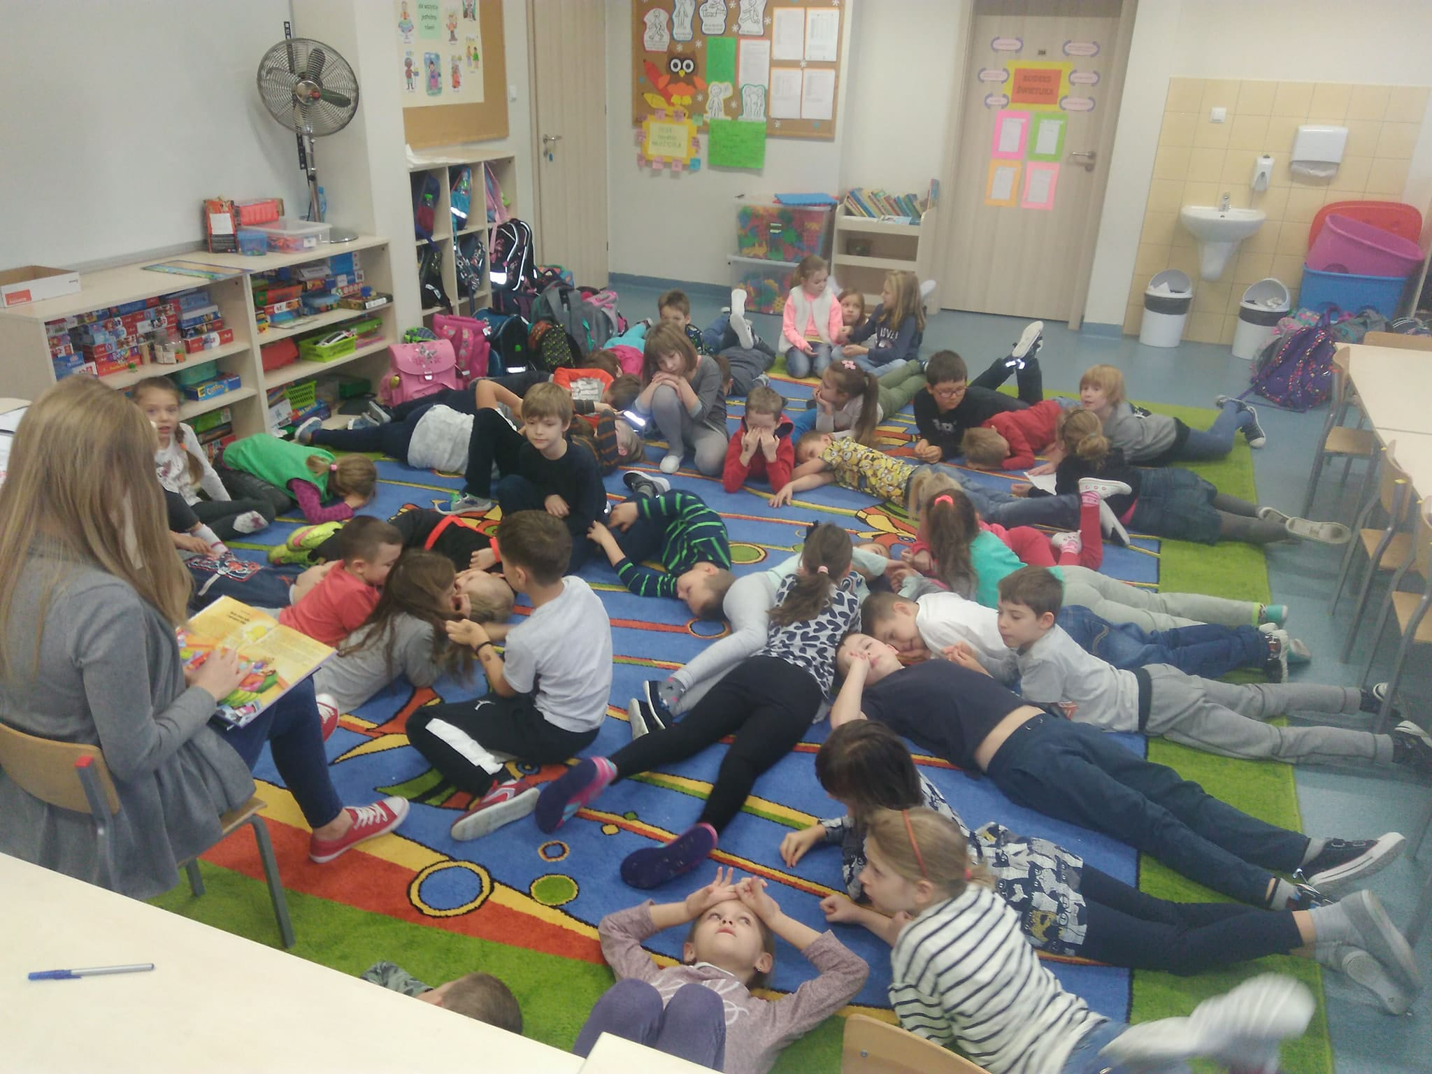
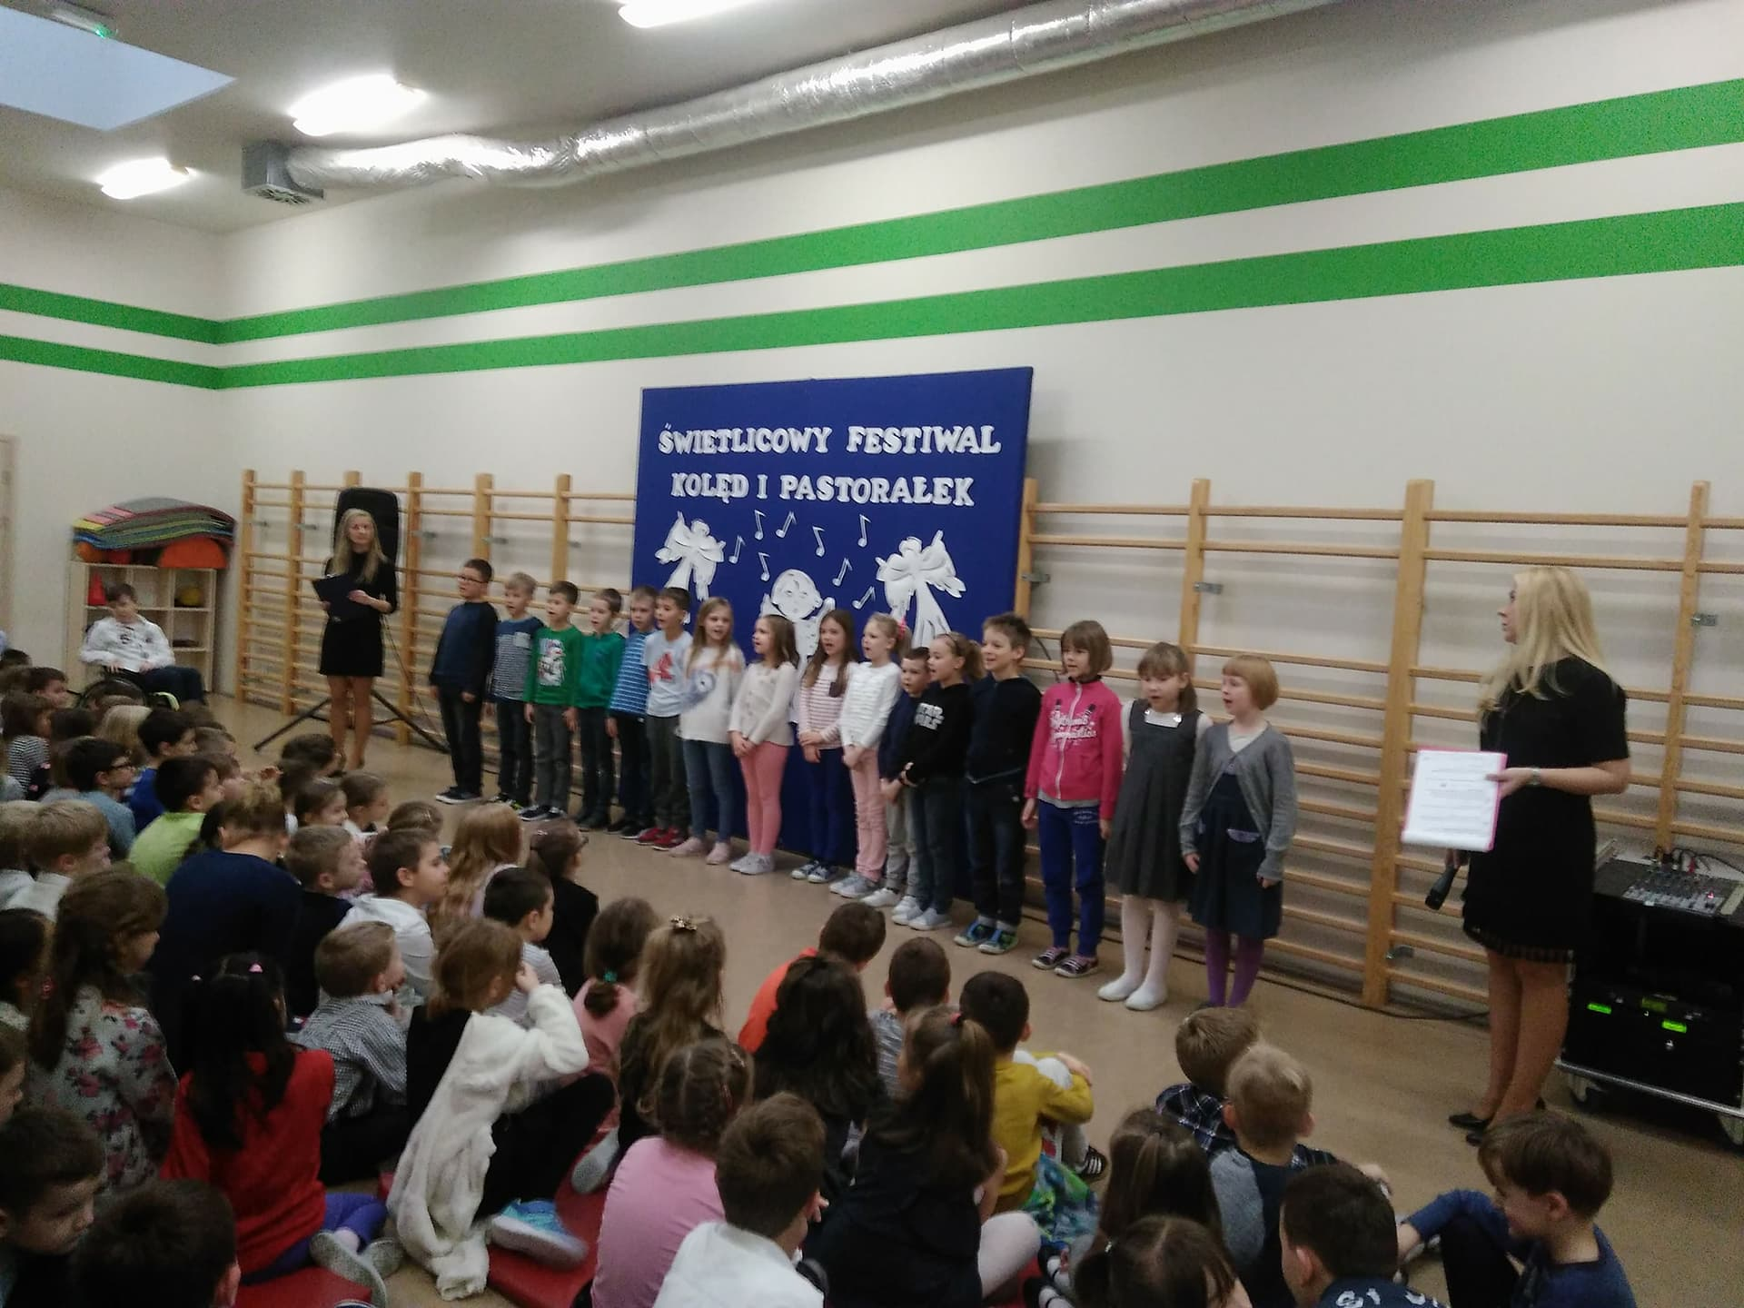
Czytanie książek o tematyce świątecznej
Klasa 3p – „Do szopy hej pasterze”

Slide 13
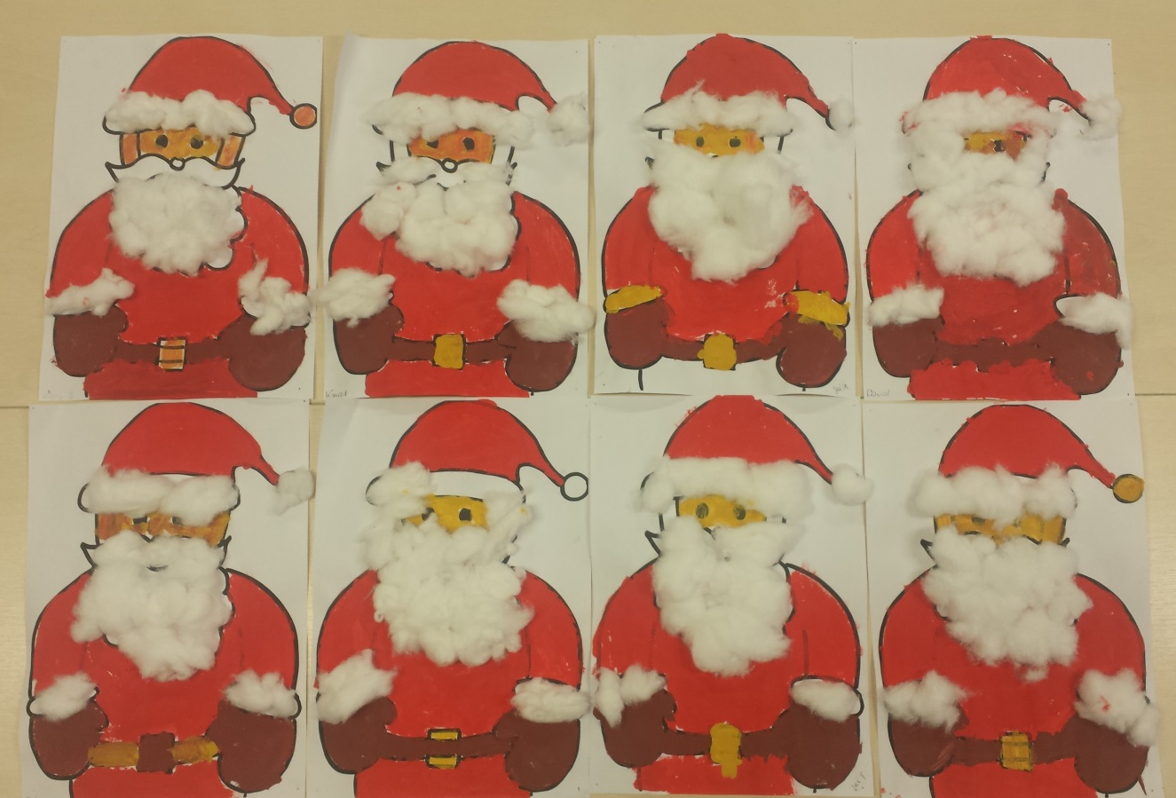
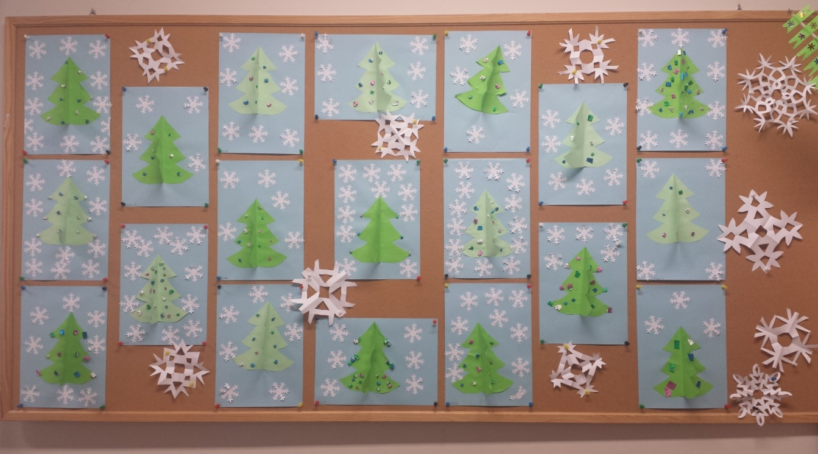
Nasze Mikołaje
Nasze choinki

Slide 14
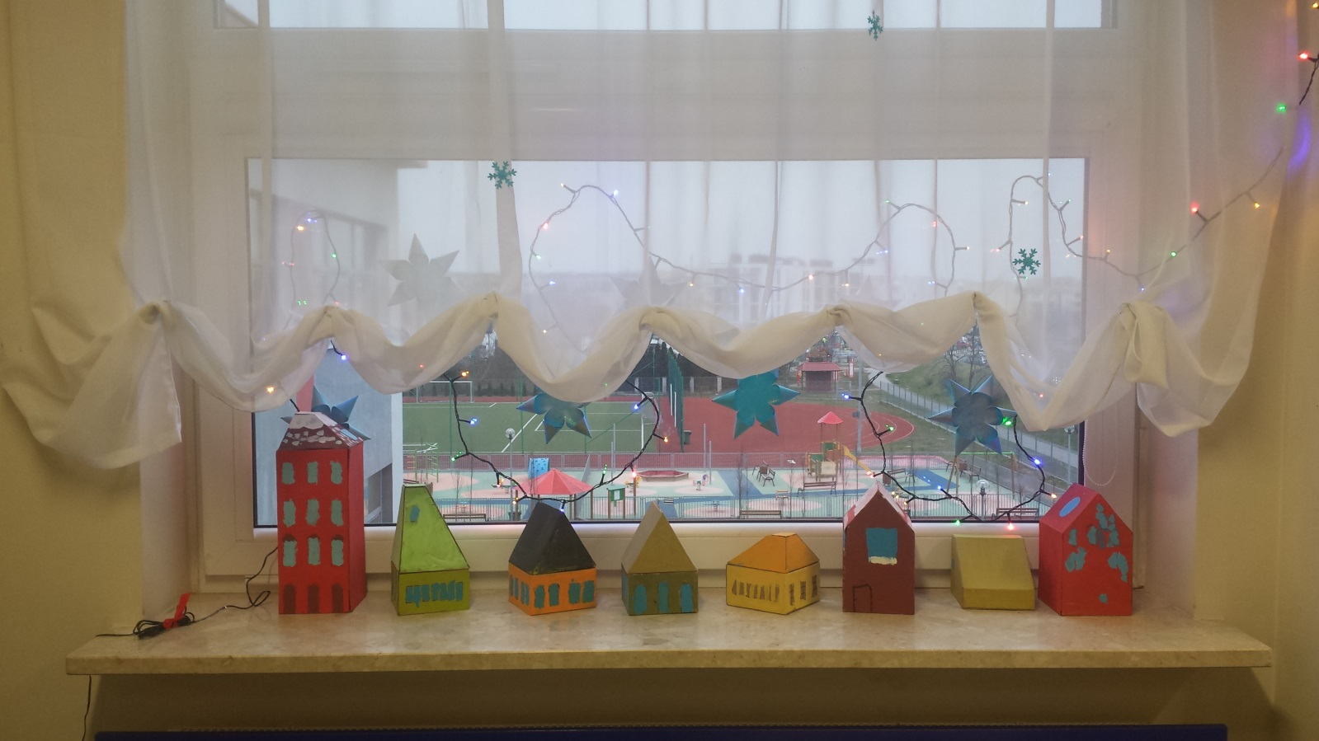
Zimowe miasto

Slide 15
Klasy 1c i 1f

Slide 16
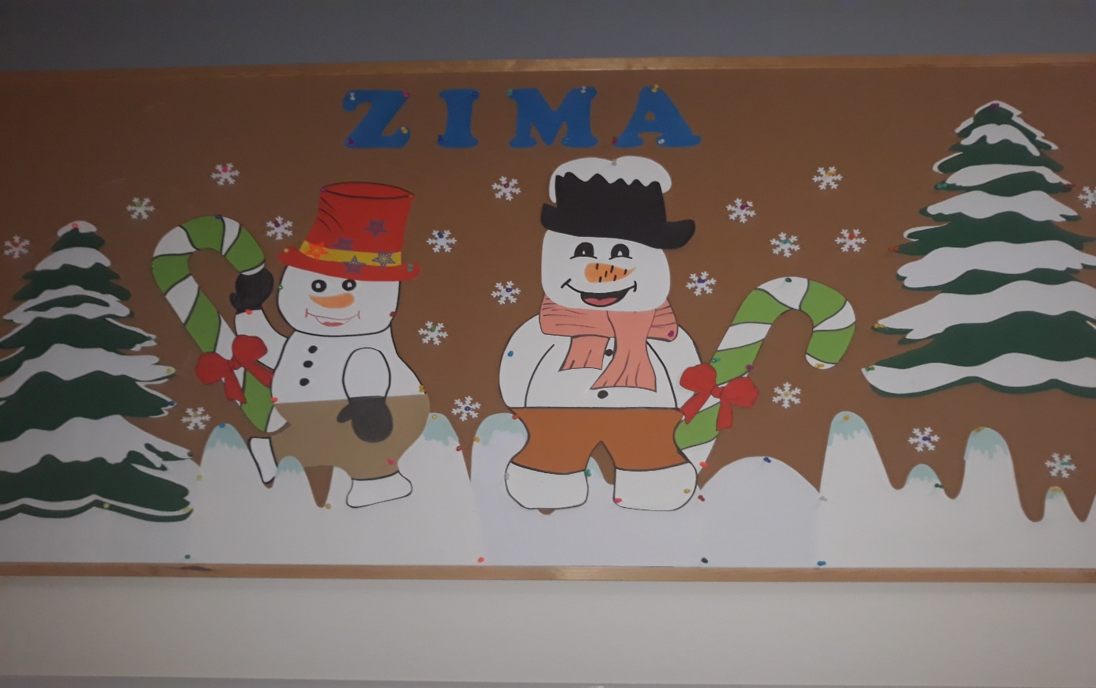
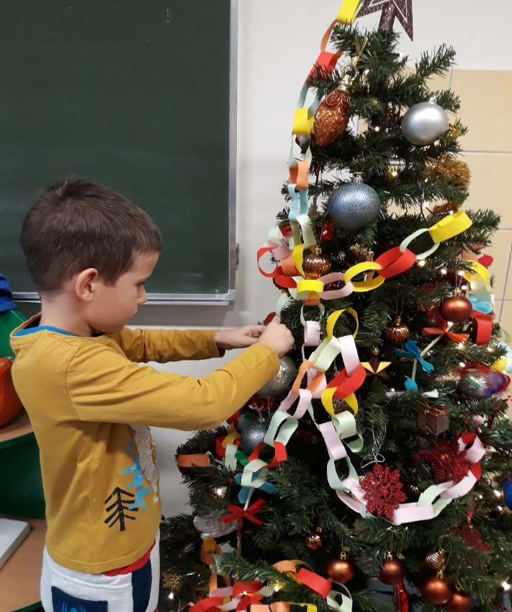
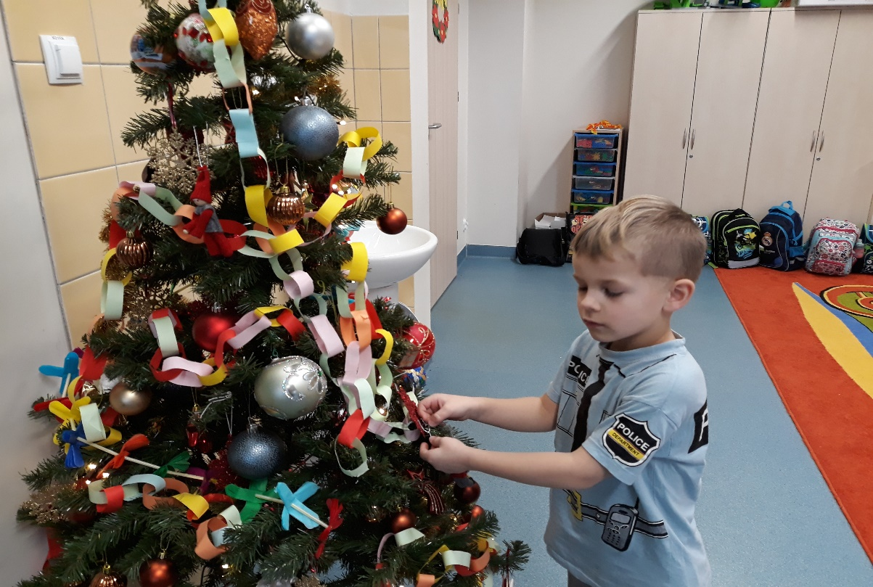
Witamy zimę w kl. 1 C
Wspólnie ubieraliśmy choinkę

Slide 17
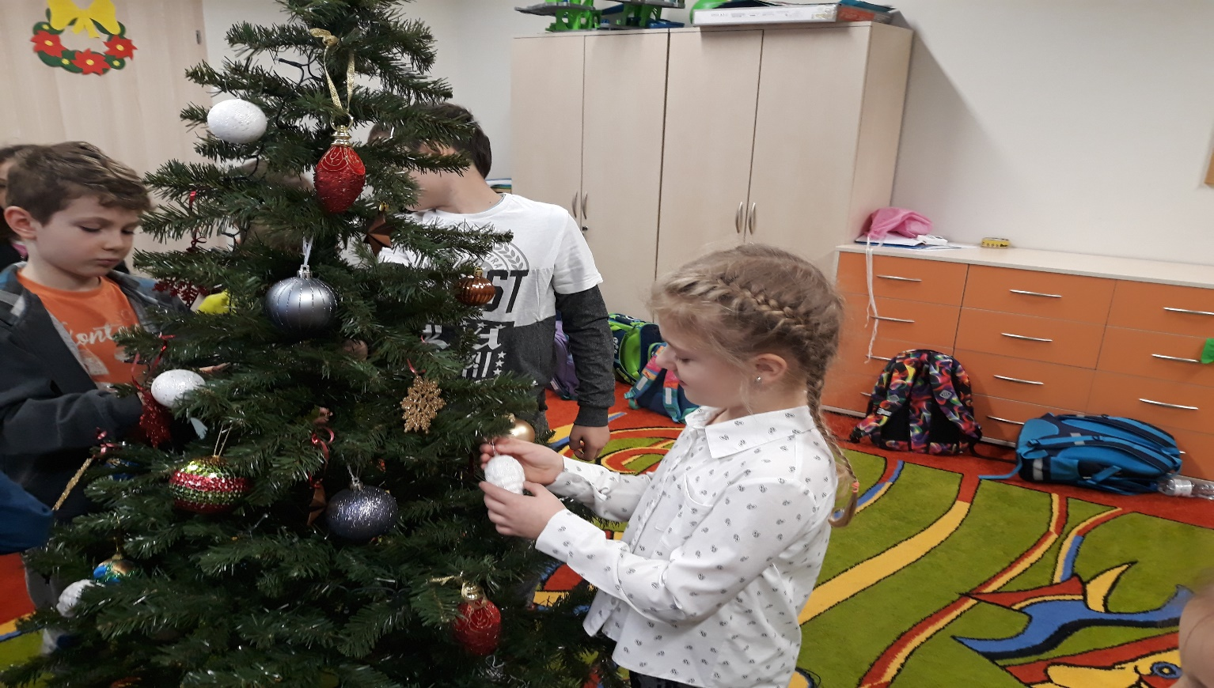
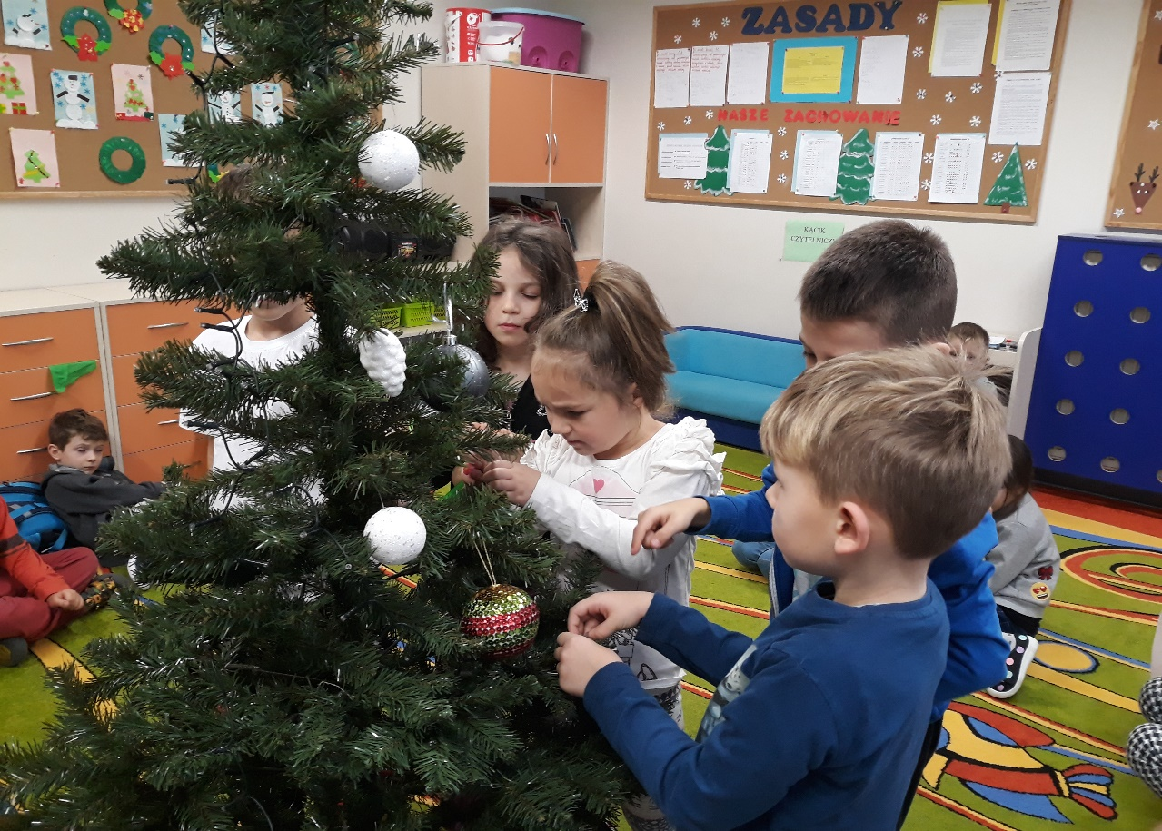

Slide 18
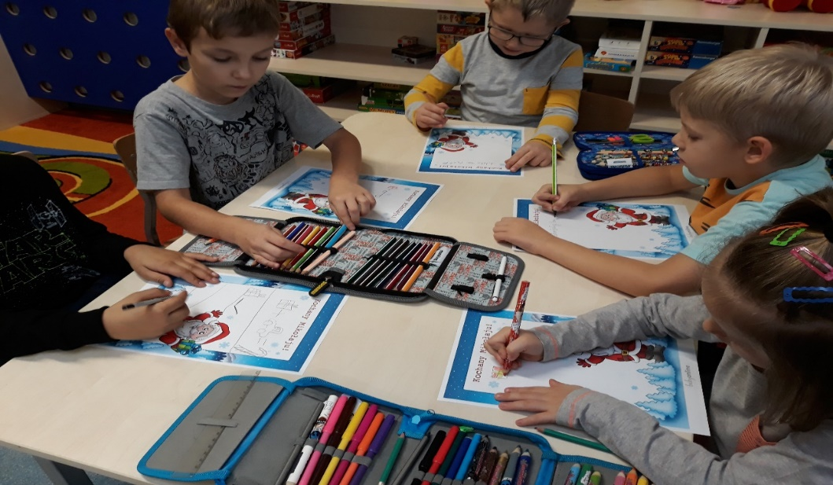
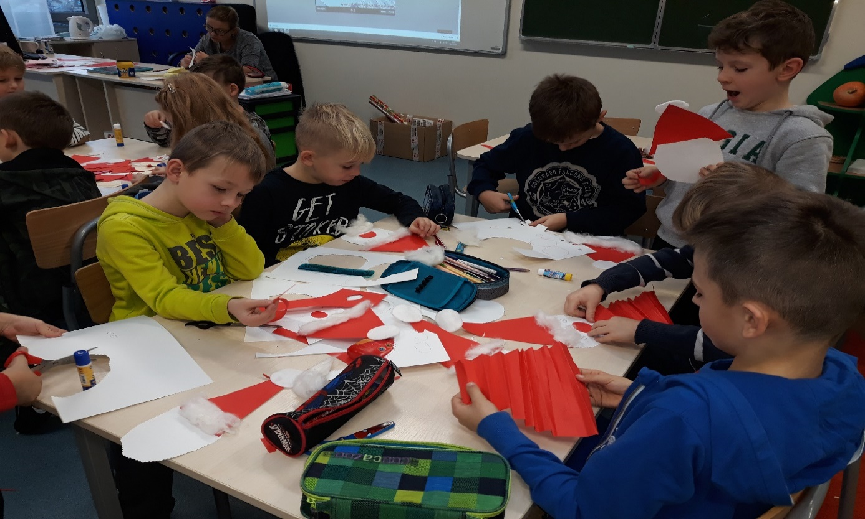
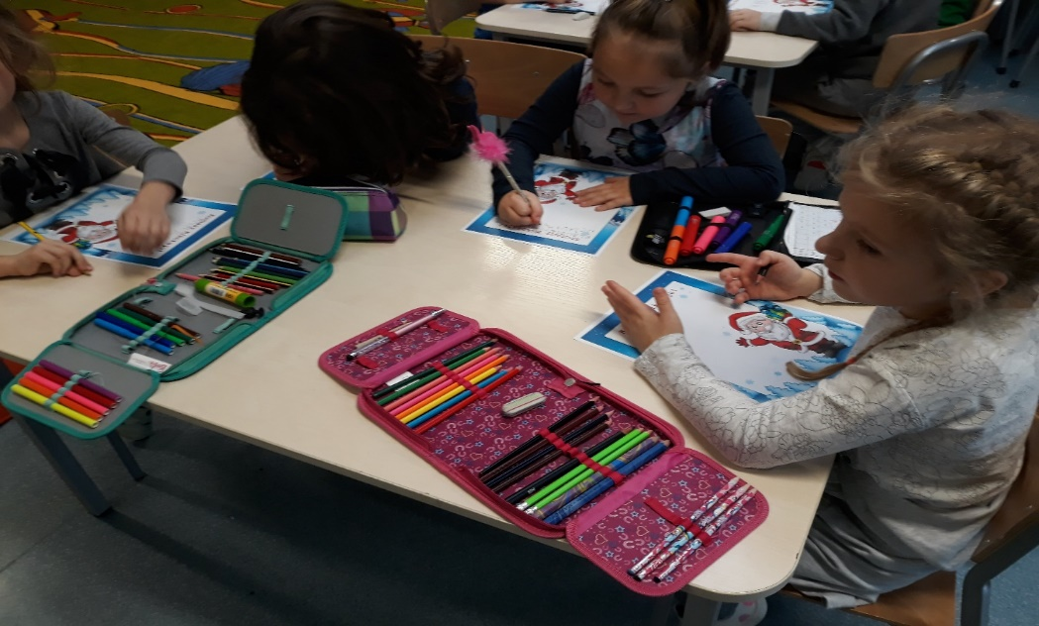
Robiliśmy prace plastyczne
Pisaliśmy list do Świętego Mikołaja

Slide 19
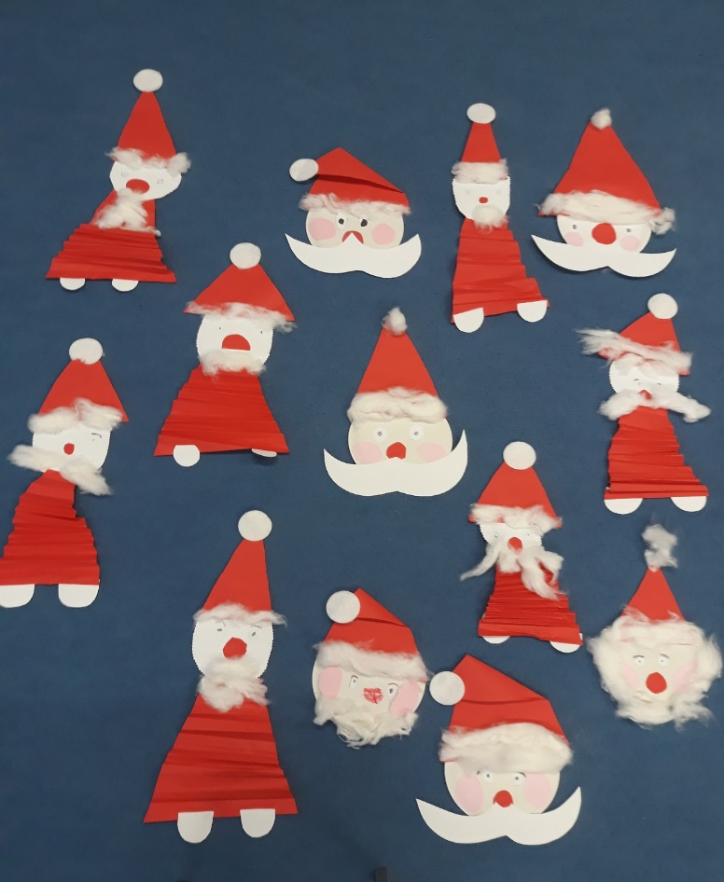
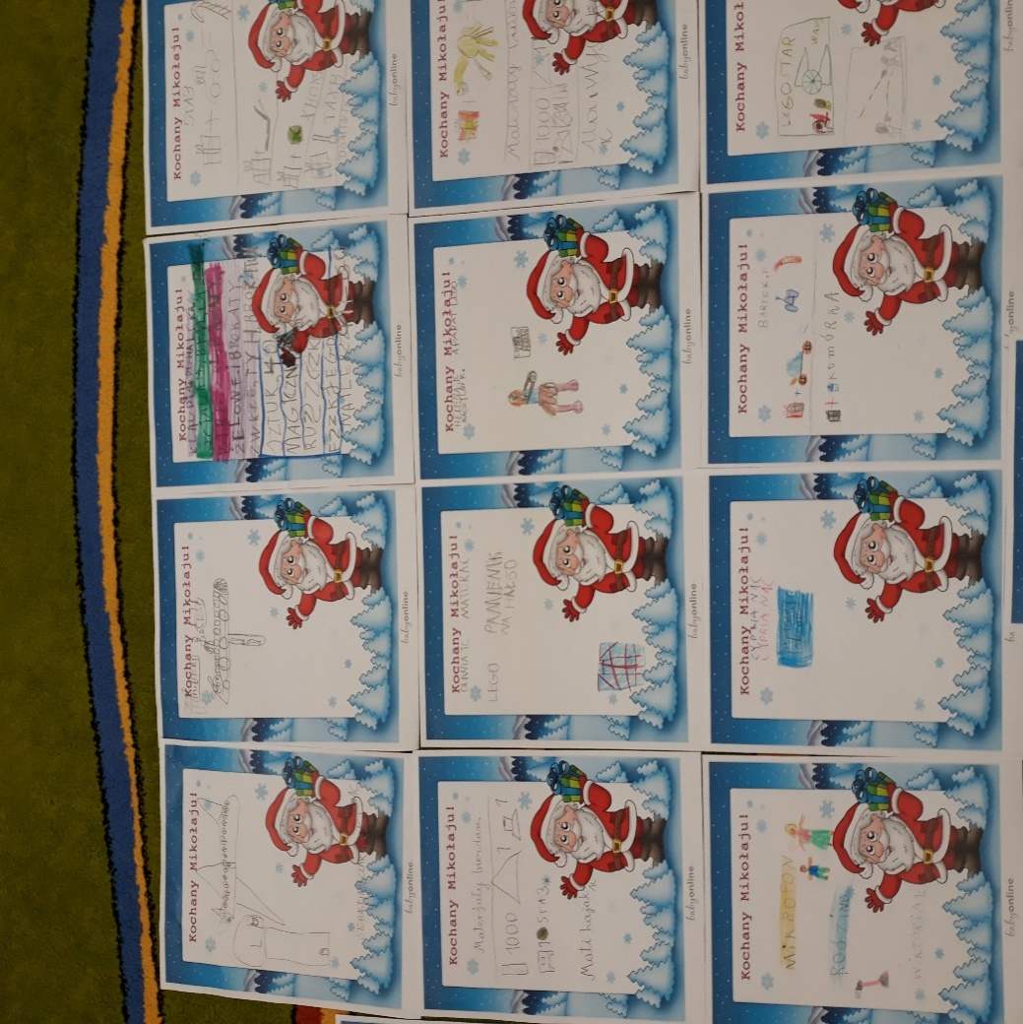
Prace plastyczne
„List do świętego Mikołaja”
Mikołaj

Slide 20
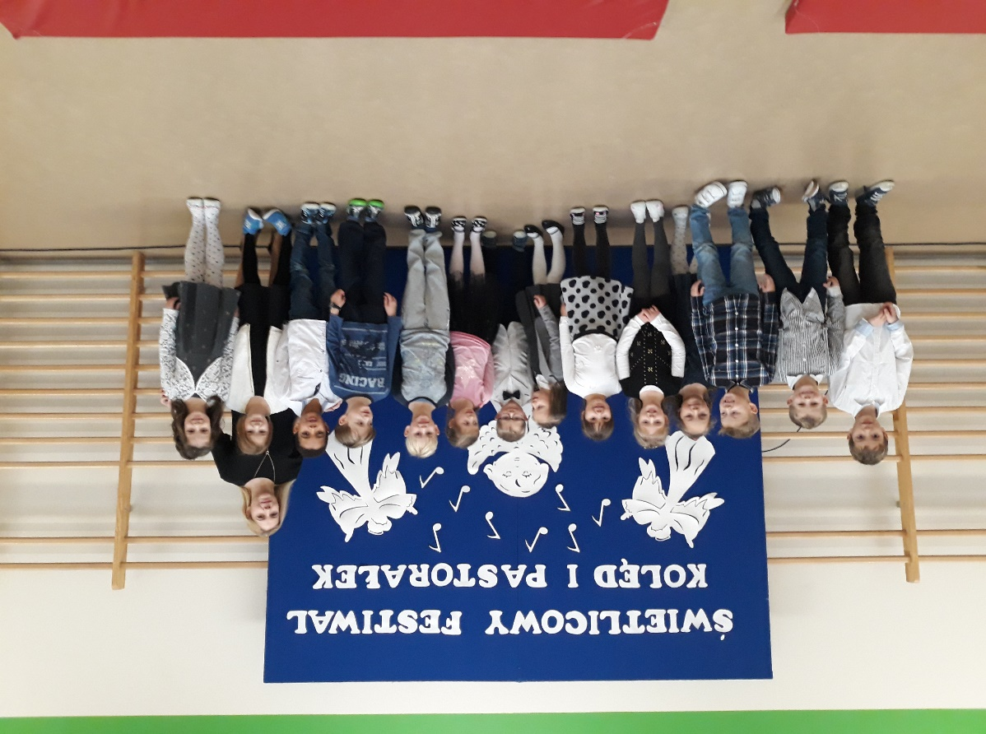
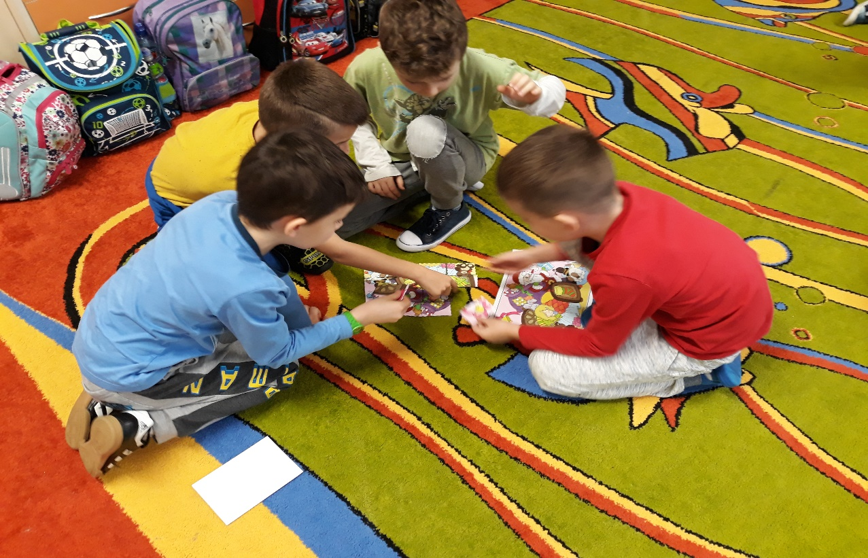
Braliśmy udział w zajęciach
„ List do świętego Mikołaja”- praca z tekstem literackim
Udział kl. 1 c w Świetlicowym Festiwalu Kolęd i Pastorałek

Slide 21
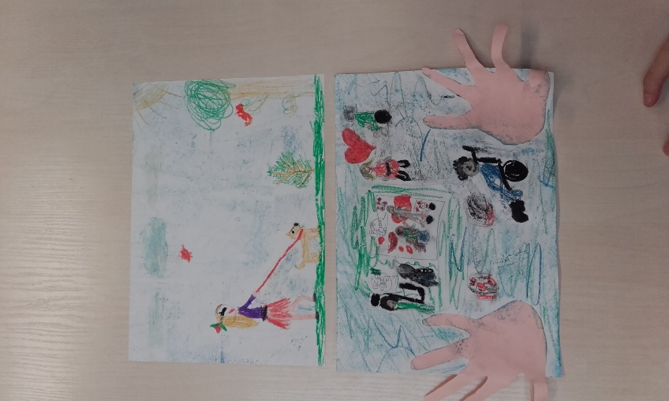
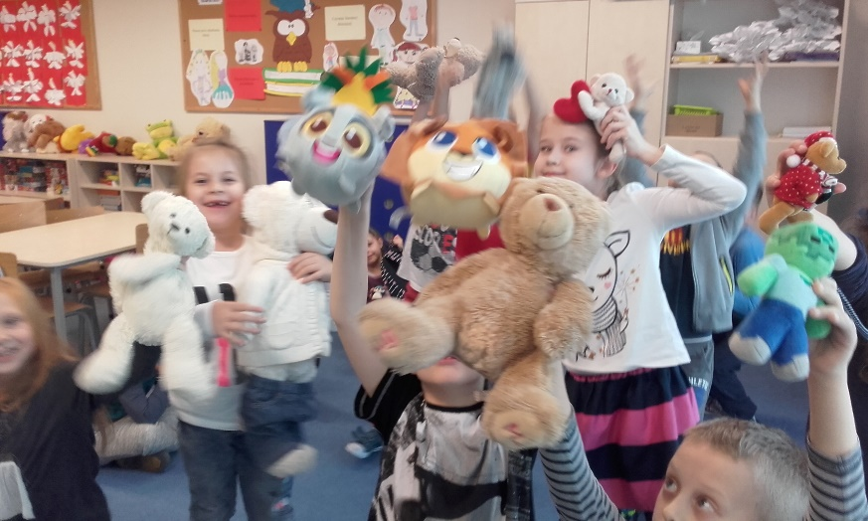
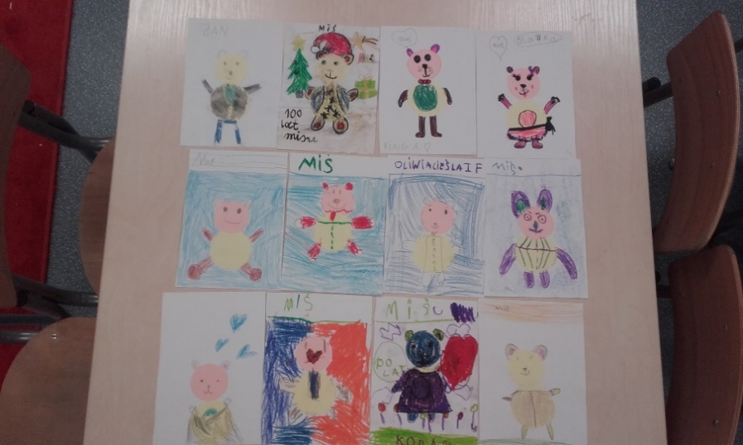
Klasa 1f - grudzień
Praca plastyczna pt. „Mój miś”
Dzień Pluszowego Misia

Slide 22
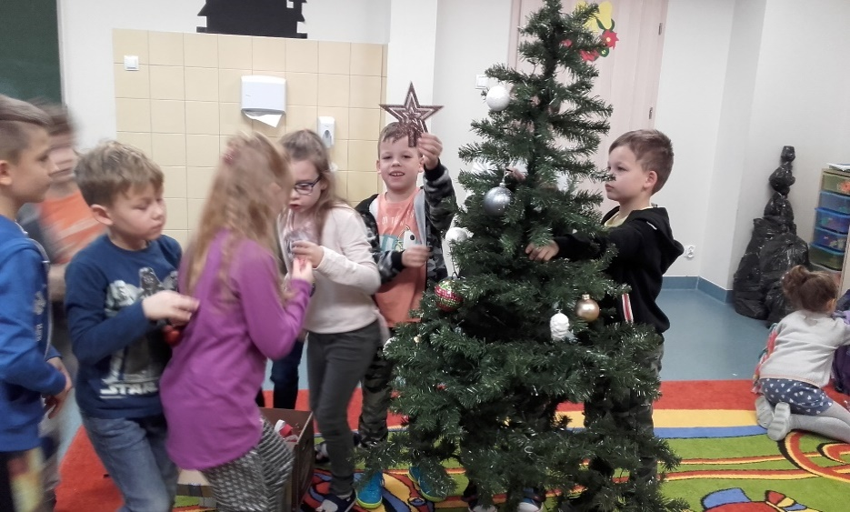
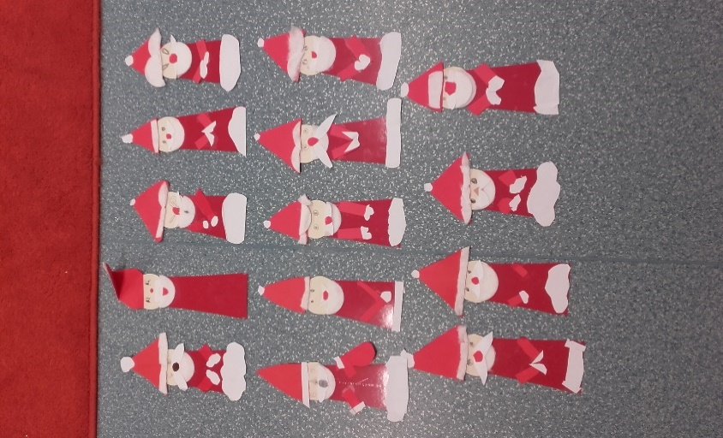
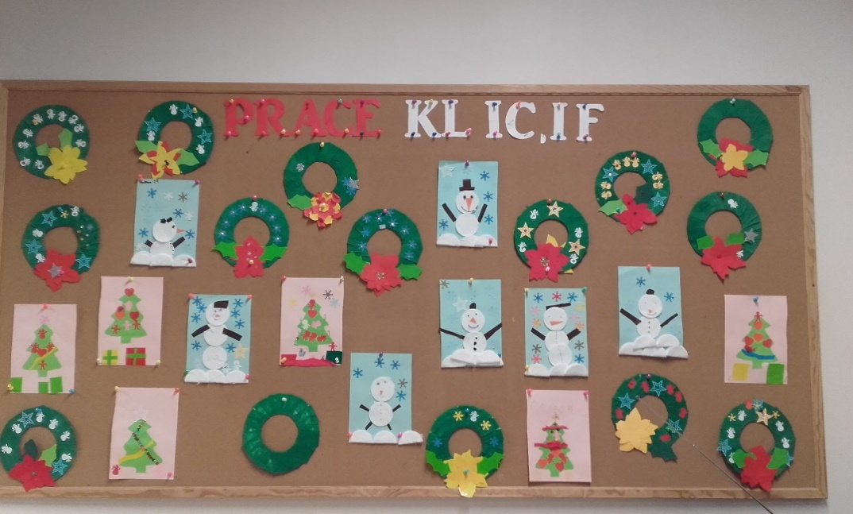
Mikołaj

Slide 23
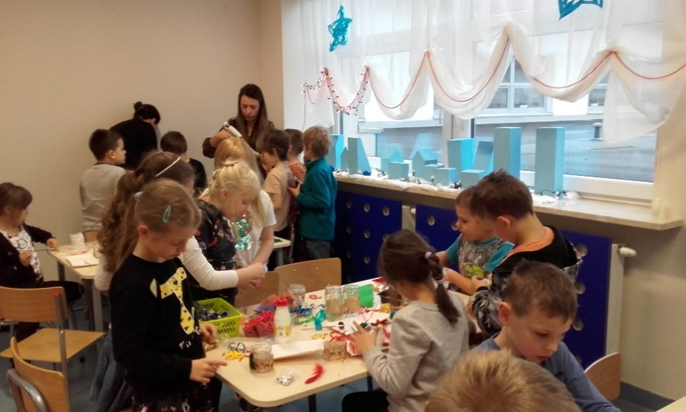
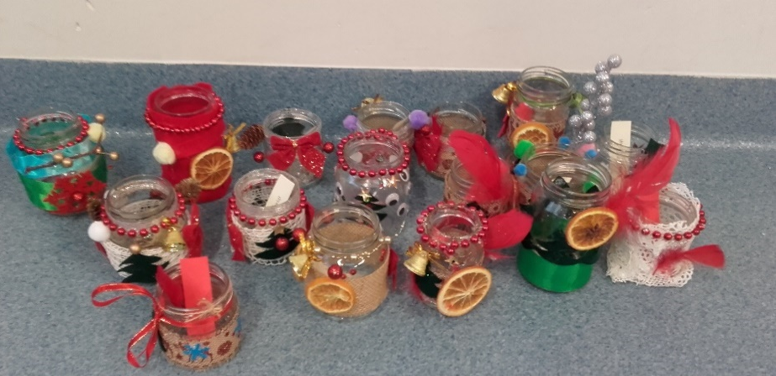
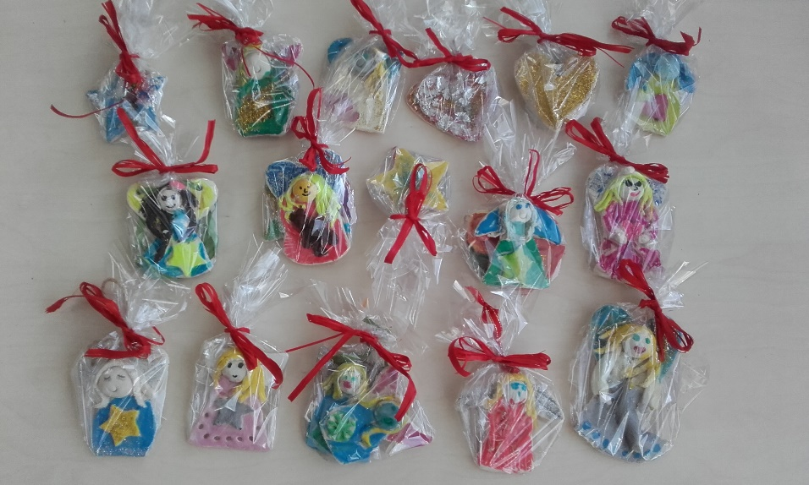
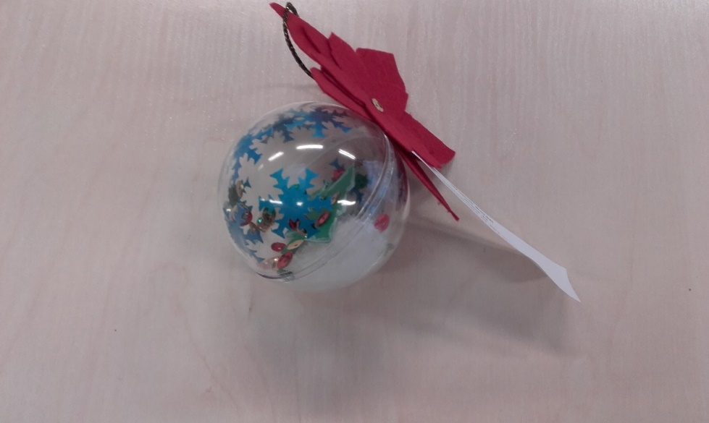
Zajęcia pt. „Upominek dla najbliższych”
Lampiony świąteczne
Praca konkursowa Wojtka B.
Konkurs dzielnicowy pt. „Ozdoby na bemowską choinkę”
Aniołki z masy solnej

Slide 24
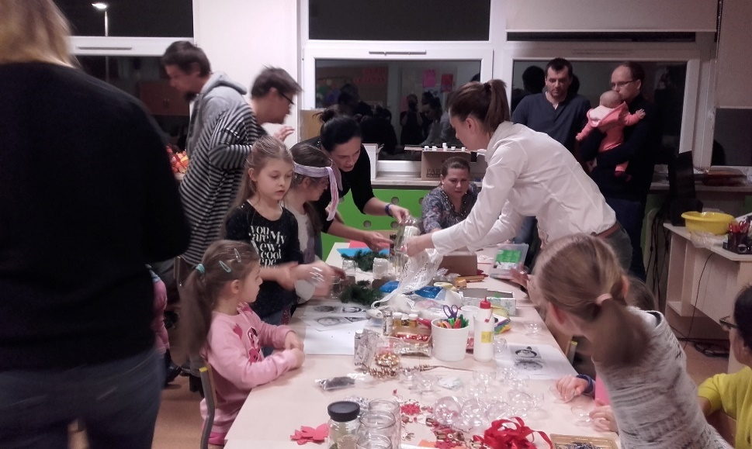
Warsztaty z rodzicami.
Wykonanie rękodzieł przy wsparciu rodziców na kiermasz bożonarodzeniowy.

Slide 25
Klasy 1d i 1e

Slide 26
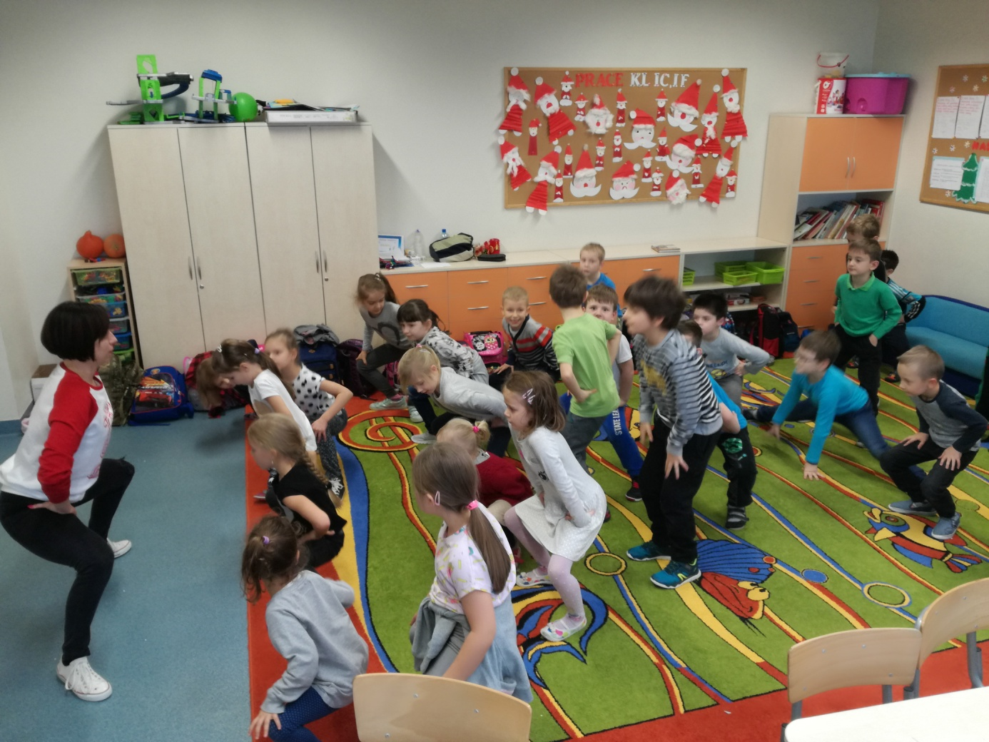
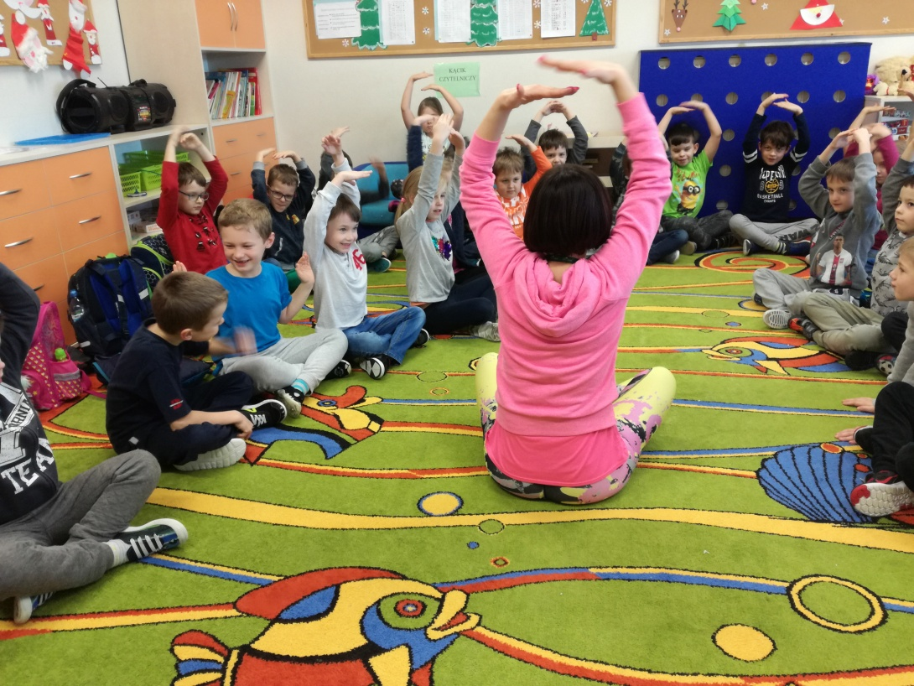
Co tydzień w taneczne wtorki odbywają się zajęcia ruchowe przy muzyce - zumba. Również z dziećmi rozciągamy się po zajęciach w salach lekcyjnych.

Slide 27
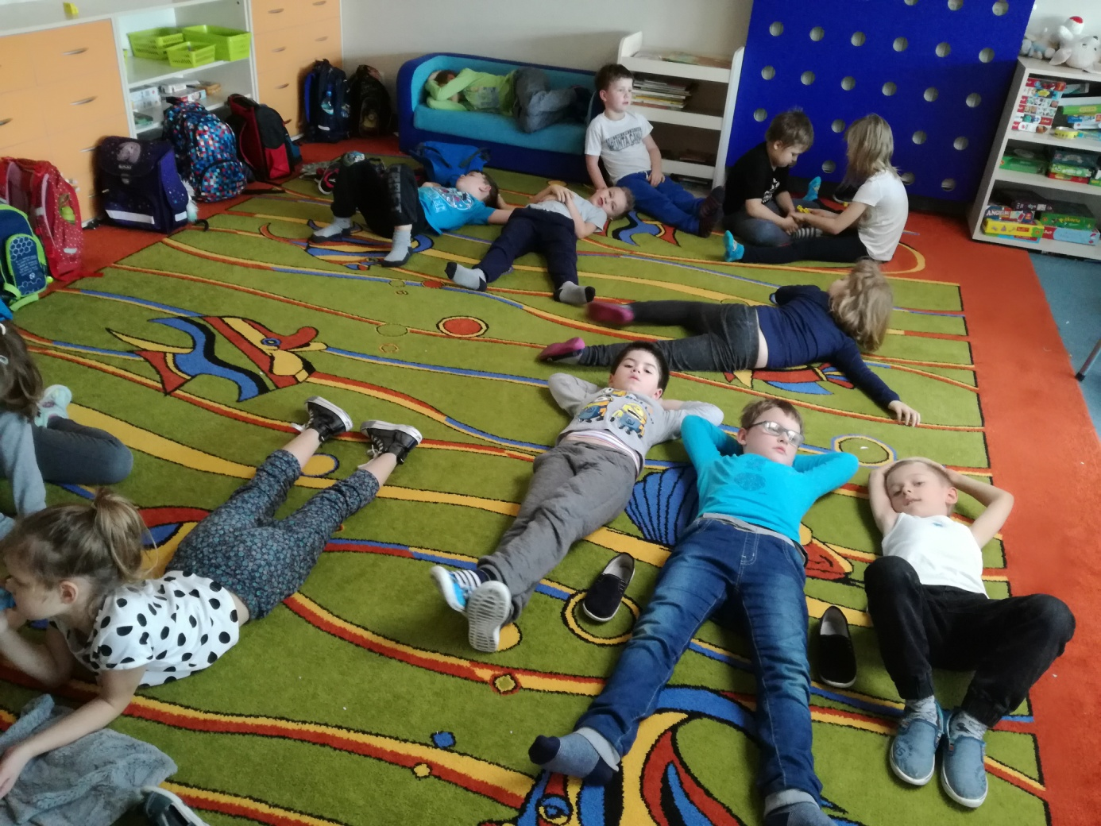
Po obiedzie i przed wyjściem na zajęcia edukacyjne odpoczywamy słuchając muzyki relaksacyjnej albo bajek.

Slide 28
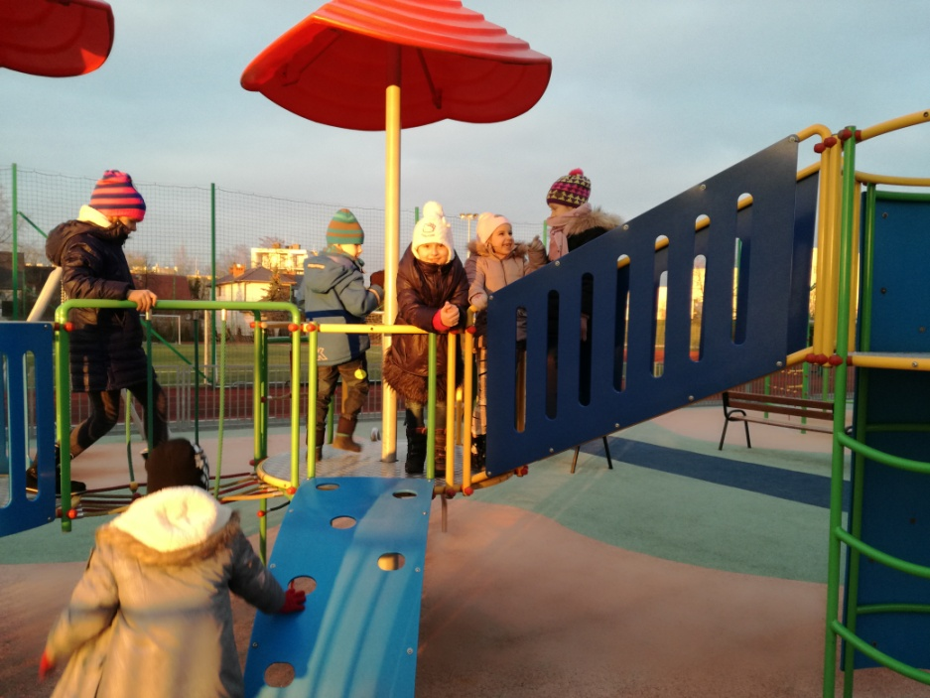
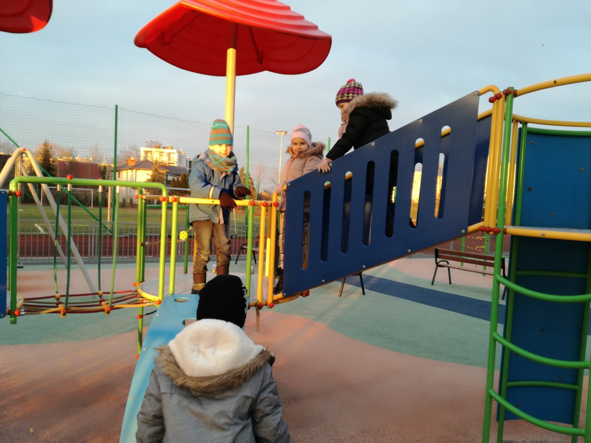
Nawet kiedy na dworze zimniej staramy się wychodzić i wspólnie bawić na placu zabaw i boisku :)

Slide 29
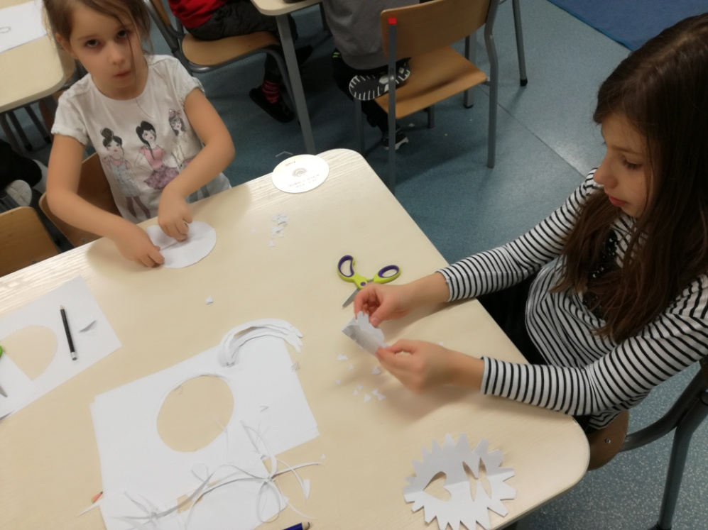
W grudniu robiliśmy kilka prac plastycznych o tematyce świątecznej :)

Slide 30
A oto nasza świąteczna tablica z Mikołajami, bałwankiem, elfami, reniferami i płatkami śniegu.

Slide 31
Wspólnie bawimy się w zabawy w kole. Nasze ulubione to głuchy telefon, łapki, każdy który, sałatka owocowa i wiele, wiele innych.

Slide 32
Sprawdzaliśmy również naszą wiedzę o Świętach oraz spostrzegawczość wyszukując 10 różnic miedzy obrazkami.

Slide 33
Dziękujemy za uwagę!

